Slide 1
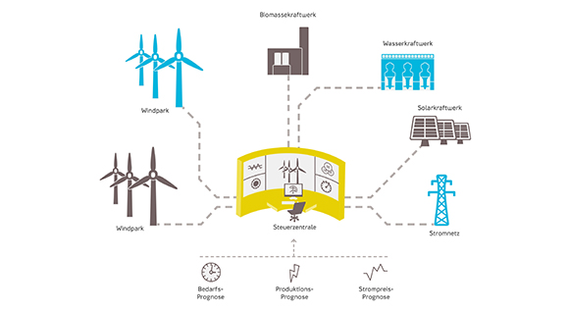
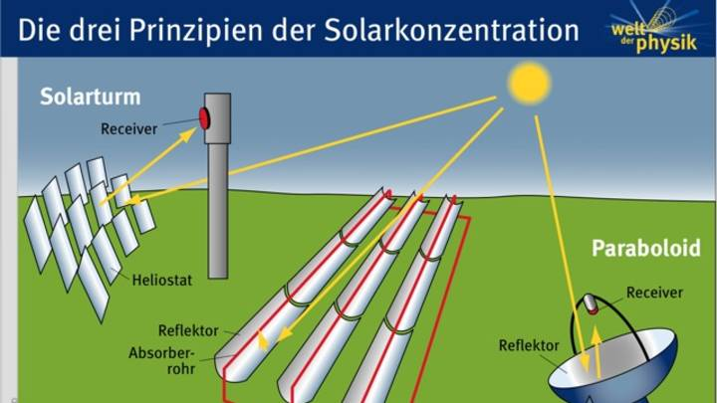
Die Handhabung und Erzeugung der Mobilen Energie.
Die örtlichen Versorger.
Eigentümer von E-Boxen mit eigenem Netzteil.
Transportlinien.

Slide 2
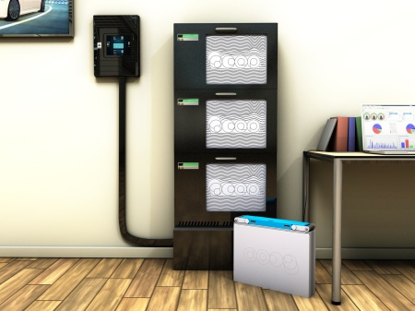
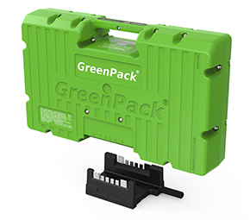
Festpunkte in den Wohnorten.
Diese Prosumenten sind Teile des Energienetzwerkes..

Slide 3
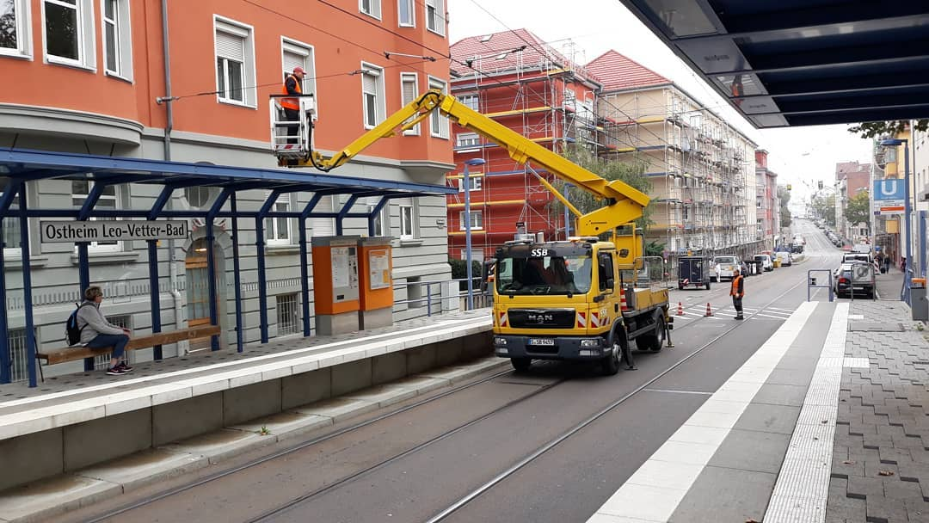
Ein mobiler Zwischenhändler
In den Fahrzeugen mit und ohne Ladeeinrichtung.
Fest an den Haltepunkten.

Slide 4
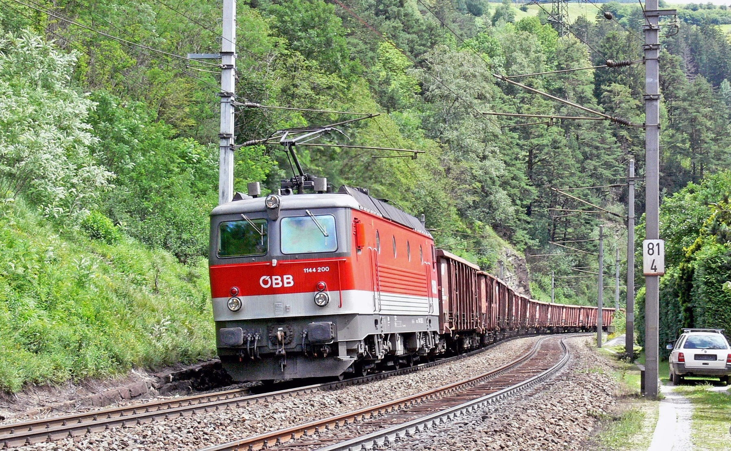
Durch die eigene langen Trassenführung mit Energieeinspeisung ist es besonderer Zwischenhändler
In den Fahrzeugen mit und ohne Ladeeinrichtung.
Fest an den Haltepunkten.
Bestens geeignet auch als Batteriespeicherwerk.

Slide 5
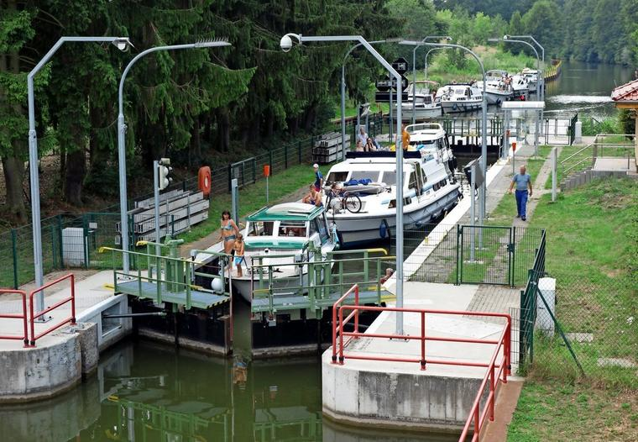
Festpunkte an den Schleusen.
Es ergibt sich das eine schwimmende Versorgunglinie zum Betrieb des Schiffsverkehrs nötig ist.

